Slide 1


Soutenance Projet Final
Le voyageur malchanceux
Présenté par :
GHOUBALI Badis - MENDY John – MOUSSAOUI Mahmoud – ZENONE Clotilde

Slide 2
Sommaire
Présentation du Projet
Démonstration
Conclusion
Perspectives

Slide 3
Contexte
Le Covid a empêché beaucoup de personnes de voyager au cours des 2 dernières années
Création d’une histoire permettant de voyager en restant chez soi
Une histoire dont vous êtes le héros

Slide 4
Objectifs
Mettre en place un système de création de compte et de connexion
Création et chargement d’une sauvegarde de la partie
Elaboration d’une interface graphique permettant de jouer
Jeu à choix multiples menant à des fins différentes

Slide 5
Planning projet
Etapes du Projet | Etapes du Projet | 1 | 2 | 3 | 4 | 5 | 6 | 7 | 8 | 9 | 10 | 11 | 12 | 13
Etude préalable | Definition du projet
 | Diagramme de classes
Conception générale | Dév. JAVA
 | Tests unitaires
 | Couche Web/ Tests
 | Interface graphique

Slide 6






Environnement
Back End | Front End
Eclipse | Visual Studio Code
Java | Angular
PostgreSQL

Slide 7
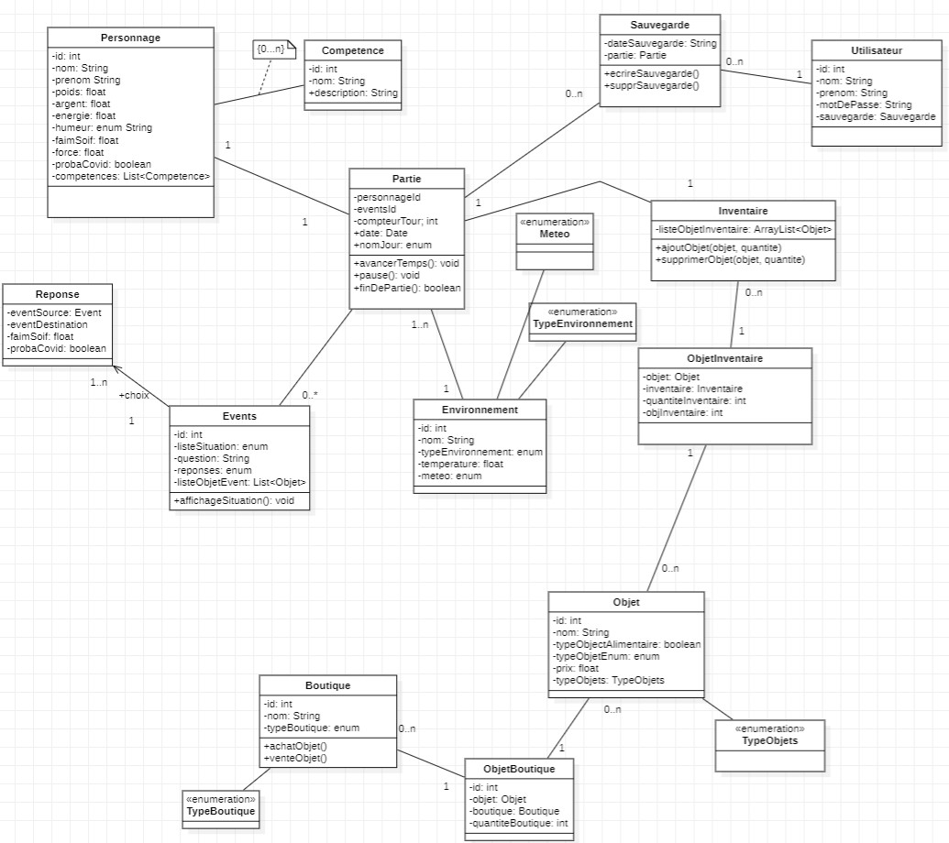
Diagramme des classes

Slide 8
Fonctionnalités
Création de Compte
Authentification
Tableau de bord des parties
Création de parties
Jeu interactif
Sauvegarder
Charger
Déconnexion

Slide 9
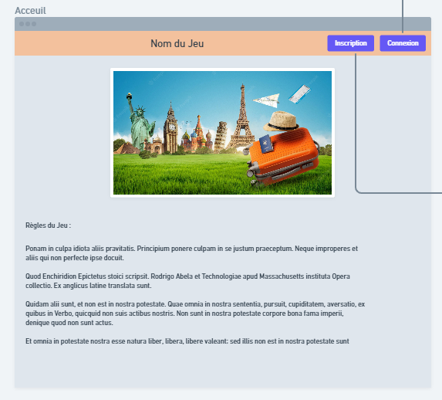
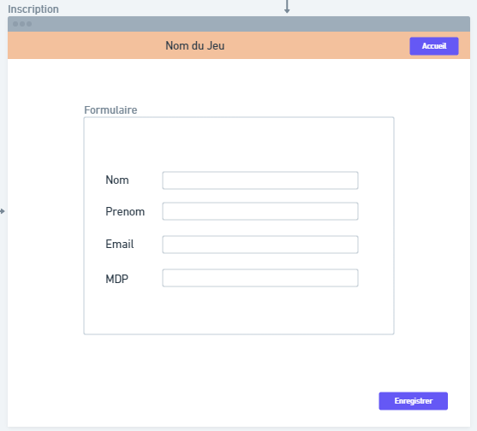
Interface Graphique

Slide 10
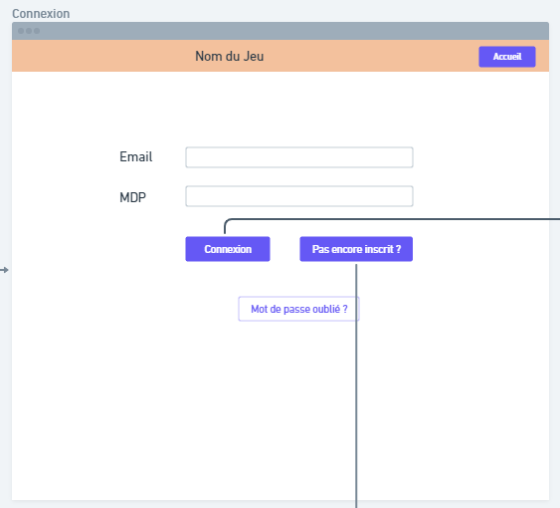
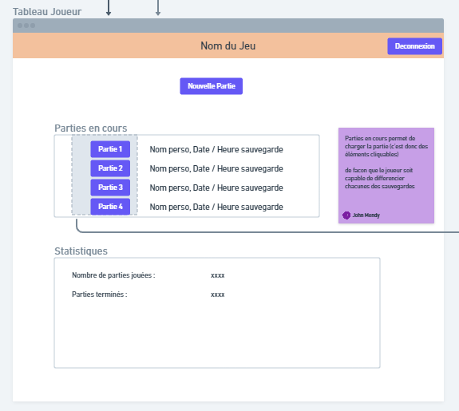

Slide 11
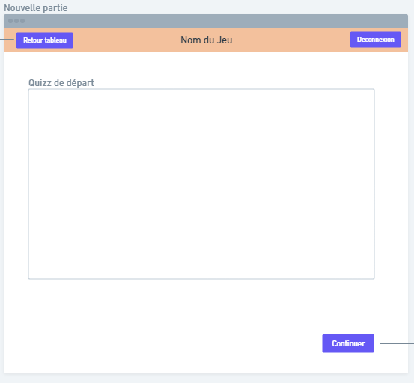
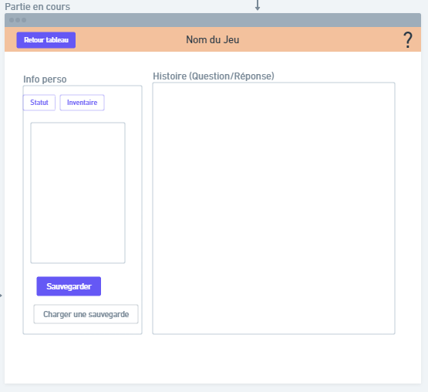

Slide 12


Démonstration

Slide 13
Conclusion
Système d’inscription et de connexion fonctionnel
Partie crée et joué avec succès
Chaque utilisateur à ses propres parties

Slide 14
Perspectives
Implémentation de compétences
Ajout des boutiques lors des évènements
Illustrations lors des évènements
Création d’une interface administrateur
Compteur de parties terminés
Réponses sous conditions
Ajout d’objets dans l’inventaire

Slide 15
Merci de votre attention

Slide 16
Avez-vous des questions ?

